Slide 1
Servidor DHCP
Luis miguel guerrero gamero

Slide 2


Un servidor DHCP se encarga de asignar dinámicamente información de direccionamiento ip a todos los equipos de la red que tienen activa la configuración de obtener una dirección ip automáticamente.

Slide 3
La configuración de instalación de un servidor DHCP es sencilla:
Clic en “Servidor DHCP”.
Seleccionar la dirección ip que vamos a usar para definir este servidor.
Se muestran los datos de dominio primario y hacer clic en “Siguiente”.
Activamos la opción “No se requiere WINS”.
A continuación, agregar el ámbito o rango de direcciones ip que usará el servidor DHCP para asignar. Pulsamos “agregar” y a continuación escribimos:
Nombre del ámbito: clase.
Dirección ip inicial: 192.168.1.3.
Dirección ip final: 192.168.1.100.
Máscara de subred: 255.255.255.0, ya que estamos usando una dirección de clase c.
Puerta de enlace predeterminada: 192.168.1.1.
Tipo de subred: cableada. En caso de usar redes inalámbricas usaremos esta opción.
Dejamos activa la casilla de verificación Activar este ámbito para que pueda usarse.

Slide 4
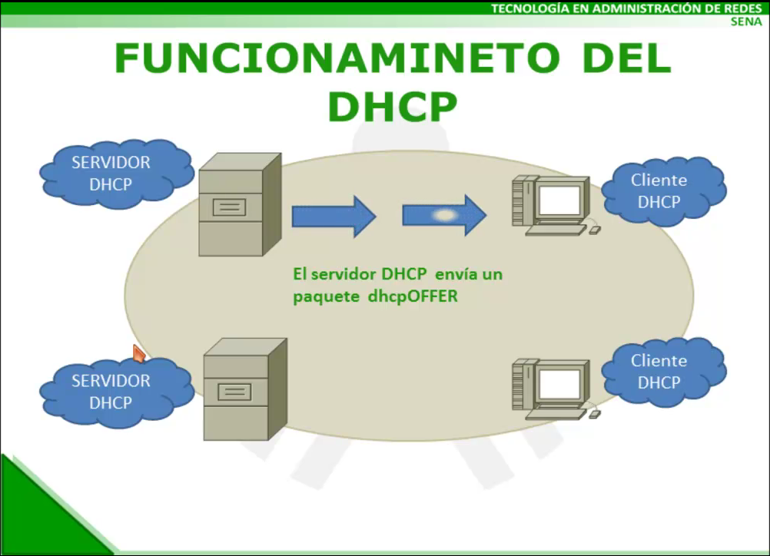
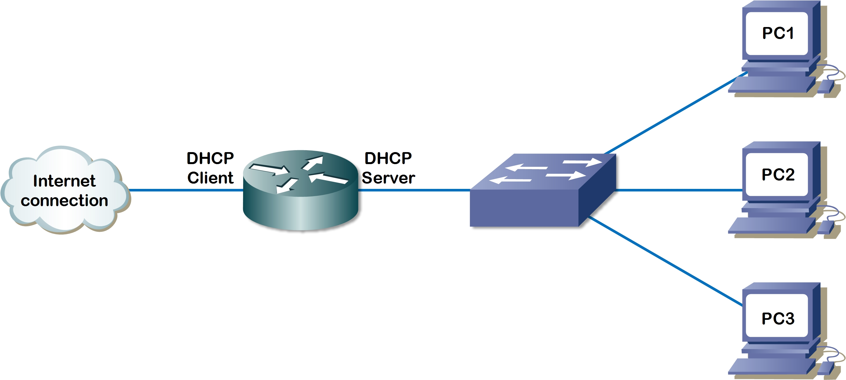
Clic en “Aceptar” y “Siguiente”. Podemos agregar más de un ámbito.
Si tenemos equipos clientes que usen IPv6 en esta ventana del asistente activaremos la opción “Habilitar el modo sin estado DHCPvó”.
Los controladores de dominio a través de “Active directory” suelen mantener una lista de servidores DHCP que dan servicio a sus equipos. Para incluir este servidor en esta lista debemos aportar las credenciales de un usuario administrador.
Una vez configuradas todas las opciones haremos clic en “Instalar”.

Slide 5
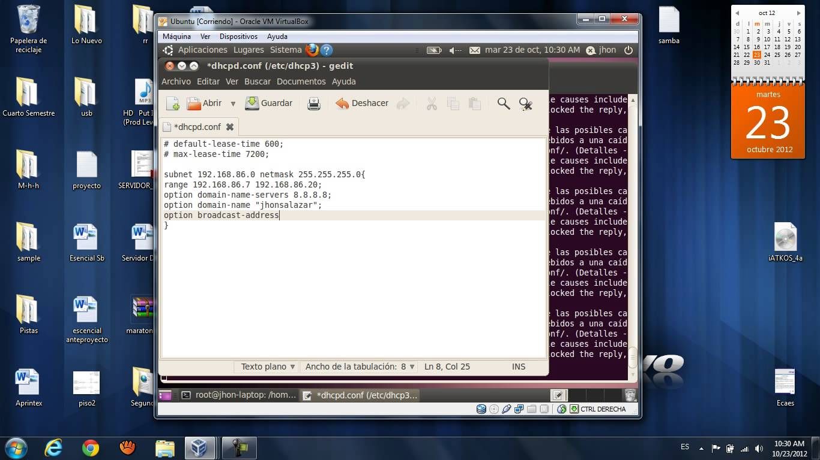
Configuración de los clientes de DHCP
Para que nuestros equipos Windows 7 y Ubuntu 11.10 tomen direcciones ip dinámicamente sólo debemos acceder a la configuración del adaptador de red.

Slide 6
Windows 7
Paso 1: Inicio
Paso 2
Clic con el botón derecho sobre el adaptador y “Propiedades”
Paso 3
Redes e Internet
Centro de redes y recursos compartidos
Cambiar configuración del adaptador
Panel de control
Doble clic sobre protocolo de internet versión 4 (IPv4)
Activar la opción “Obtener una dirección ip automáticamente”

Slide 7
Ubuntu 11.10
Paso 1
Paso 2
Clic en la pestaña Ajustes de IPv4.
Pulsamos en el botón Configurar
Clic en Configuración del sistema Red
En la lista Método escogemos la opción Automático (DHCP)

